Slide 1
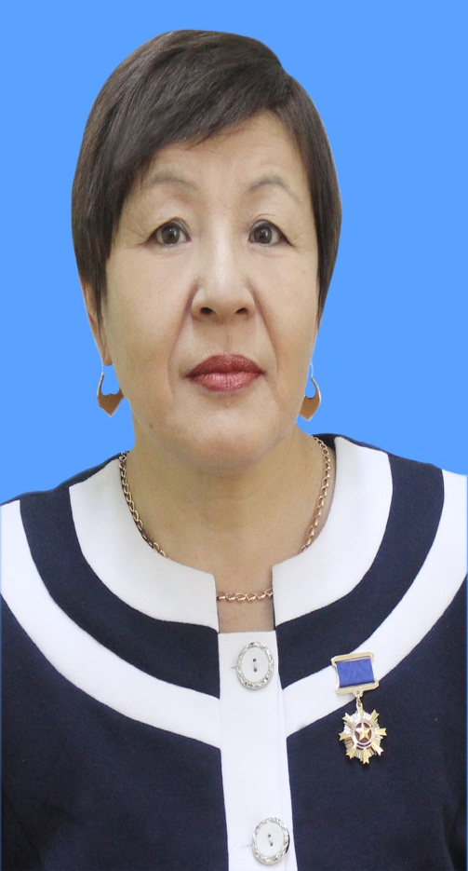
Зертханалық жұмыс. Сабақтың тақырыбы: Өсімдік түрлерін анықтау Өткізілу күні: 16.01.2013 Өткізілу уақыты: Өткізілу орны:Ақсу қаласындағы дарынды балаларға арналған мамандандырылған гимназия Мұғалім: Муханова Үміт Қабиденовна Қатысушылар: 7 ә-сынып оқушылары Пәні: Биология

Slide 2
Зертханалық жұмыс. Тақырыбы: Өсімдік түрлерін анықтау Мақсаты:______________________________________ Құрал-жабдықтар: Кеппешөптер және өсімдік суреттері Техника қауіпсіздігімен танысу: 1.Жұмысқа мұғалімнің рұқсатымен кірісу 2.Кеппешөптермен өте абайлап жұмыс істе, өйткені олар өте сынғыш келеді. 3.Жұмыс аяқталған соң мұғалімге тапсыр. Жұмыс барысы: Берілген тапсырмаларды ретімен орында:: 1.Сөздікпен жұмыс 2.Кесте толтыр 3.Тапсырмаларды ретімен орында 4.Қорытынды жаса- өсімдіктерді жіктеу үшін қандай белгілерді анықтауды үйрендің? Біліміңді тексер: Аталған белгілердің тұсына қандай класқа тән екендігін көрсет:Дара/1/ Қосжарнақты/2/ 1. Ұрығында екі жарнақ. 2. Гүлдері 3-6 күлтелі,жай гүлсерікті.жел арқылы, өздігінен тозаңдану болады 3.Доға және параллель жүйкелену 4. Ұрығында бір жарнақ 5. Гүлдері 4-5 көп күлтелі,қос гүлсерікті.Көбінесе бунақденелілермен тозаңданады. 6. Өткізгіш шоқтары сабақтың орталығында орналасады 7.Камбий бар 8.Камбий жоқ. Өткізгіш шоқтары жабық,сабақ денесінде шашылып жатыр 9. Шашақ тамыр қосалқы тамырлардан құралған,негізгі тамыр дамымайды 10. Кіндік тамыр,негізгі тамыры өте жақсы дамыған 11. Пішіндері әр түрлі,тақтасының жиектері алуан түрлі тілімденген.жүйкеленуі торлы Бағалау нормасы: Әрбір дұрыс жауапқа 1 ұпайдан 11 ұпай- «5», 10ұпай- «4», 9ұпай «3» Жұмыстарыңа сәттілік тілеймін

Slide 3
;
Мақсаты:
Өсімдіктердің түрлерін білу үшін анықтауышты пайдалана білу
танымдық мақсат:оқушылардың өсімдіктердің алуан түрлілігі туралы білімін жүйелеу
тәрбиелік мақсат: дәстүрлі емес сабақ тәсілдерін пайдалану арқылы оқушылардың пәнге деген қызығушылығын арттыруды дамыту;
дамушылық мақсат:
-білімді жүйелеу, шығармашылық жұмысқа бағыттау, алға қойылған мақсатты орындау дағдыларын қалыптастыруды жалғастыру;өз ісін бағалау, талдау;

Slide 4
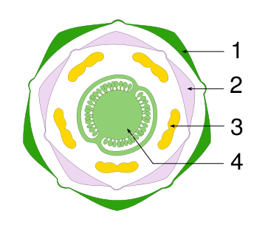
Нәтиже
Тақырыпқа арналған сөздік:
Тұқымдастарға сипаттама беру
Гүл формуласы: *лат.: *Ca₍₅₎Co₍₅₎A₅G₍₂₎
Халықаралық
атауы: қаз.: * Т₍₅₎К₍₅₎A₅Ж₍₂₎
Шартты белгілер:

Slide 5
Диаграмма дегеніміз- гүл бөліктерінің жазықтықтағы көлденең қимасын шартты түрде бейнелеп,сызбанұсқасын сызу

Slide 6
Өсімдіктердің анатомо-морфологиялық айырмашылықтары
№ | Қосжарнақтылар класы | Даражарнақтылар класы
1 | ТАМЫР ЖҮЙЕСІ
2 | Тұқым ұрығы
3 | САБАҚ
4 | ЖАПЫРАҚ
5 | ГҮЛ
6 | Тіршілік формасы
7 | ТҮРІ ЖӘНЕ ТҰҚЫМДАСТАРЫНЫҢ САНЫ
8 | Тұқымдастардың аты, өкілдері

Slide 7
№ | Қосжарнақтылар класы | Даражарнақтылар класы
1 | Кіндік тамыр,негізгі тамыры өте жақсы дамыған | Шашақ тамыр қосалқы тамырлардан құралған,негізгі тамыр дамымайды
2 | Ұрығы 2/қос/жарнақты. | Ұрығы 1 ғана /дара/жарнақтан тұрады
3 | Шөптекті,ағаштекті қайта жуандауға бейім,бұтақтанады. | Шөптекті,қайта жуандауға бейім емес
4 | Пішіндері әр түрлі,тақтасының жиектері алуан түрлі тілімденген.жүйкеленуі торлы | Жапырақтары жай,тегіс жиекті,таспа пішінді,күрделі жапырақтары болмайды.жүйкеленуі қатар,доға,сағағы жоқ/қынапты/
5 | Гүлдері 4-5 көп күлтелі,қос гүлсерікті.Көбінесе бунақденелілермен тозаңданады. | Гүлдері 3-6 күлтелі,жай гүлсерікті.жел арқылы, өздігінен тозаңдану болады
6 | Жапырақты ағаштар,бұталар,біржылдық,көпжылдық | Біржәне көпжылдық шөптер
7 | 180000түр, 370 тұқымдас/9/ | 73000 түр,80 тұқымдас/3/

Slide 8
Биологиядан олимпиаданың 1-кезеңінің тапсырмалары
Жергілікті жерде кездесетін өсімдіктердің
морфологиялық сипаттамасын жасау:
Өсімдіктің ғылыми атауларын қазақша,латынша,орысша
Гүлдің формуласын
Гүл диаграммасы
Тұқымдасын анықтау

Slide 9
Жергілікті жерде кездесетін қосжарнақтылар класына жататын өсімдіктердің ғылыми атаулары
Р/н | Қазақша | Орысша | Латынша
1 | көкнәр | мак | papaver
2 | айдаршөп | шток-роза | caulis-Rosе
3 | сүйелшөп | чистотел | chelidonium
4 | шие | вишня | cerasus
5 | сексеуіл | саксаул | haloxylon
6 | қызылша | свекла | beta
7 | шпинат | шпинат | spinach
8 | бұйырғын | ежовник | ezhovnik
9 | асқабақ | тыква | cucurbita
10 | аскөк | укроп | anethum
11 | алма | яблоко | pomum
12 | таңқурай | малина | raspberries
13 | қарақат | смородина | ribes
14 | алмұрт | груша | pirum
15 | шетен | рябина | sorbus

Slide 10
Ғылыми терминдер
Гүлдің симметриясы Андроцей
Актиноморфты – Гинецей/апокарпты-кірікпеген/ценокарпты-
кіріккен/------
синакарпты,паракарпты,лизикарпты
Зигоморфты- Қосжынысты
Гүлсерігінің құрылымы Даражынысты
Гомохламидті- Бір үйлі
Гетерохламидті- Екі үйлі
Гаплохламидті- Көпүйлі/полигамды/
Ахламидті- /көпнекелі/
Гүл бөліктерінің шеңбері Күлтелерді түтіктерінің ұзындығына байланысты
Пентациклді- долиморфты/долихос-ұзын/,мезоморфты/мезос-орташа/
Тетрациклді брахиморфты/брахис-қысқа/

Slide 12
Логикалық тапсырмалар Қ.И.Сәтбаев атындағы халықаралық олимпиада есептері
Көкөніс қоймасында картоп түйнектерін сақтаған кезде оның массасы көктемге қарай азаяды.Ал түйнектерді тозаңдатылған күйде сақтаса,онда массасы өзгермейді,бірақ түйнектерде тәтті дәм пайда болады.Бұл екі құбылысты түсіндіріңіздер.

Slide 13
Жауабы:
Сақтау кезінде уақытында картоп массасының азаюын тіршілік функцияларының негізгі құбылыстарымен түсіндіруге болады-жекелеп алғанда тыныс алу үдерісі.Фотосинтез және жаңа органикалық заттардың түзілуі болмаса,тыныс алу кезінде түйнектердің өз крахмалы тотығады,сол себепті масса азаяды.
Ал картопты тоңазытқыш камерада сақтаған уақытта барлық тіршілік үдерістері тоқталып,түйнек массасы өзгермейді.Табиғатынан дәмсіз картоп крахмалы төмен температура әсерінен тәтті глюкозаға айналады.

Slide 15
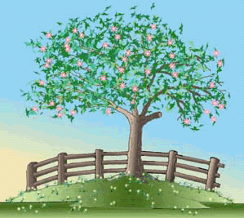
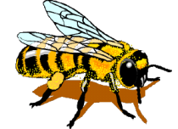
= 12 мг
= 12 кг
= ?

Slide 16
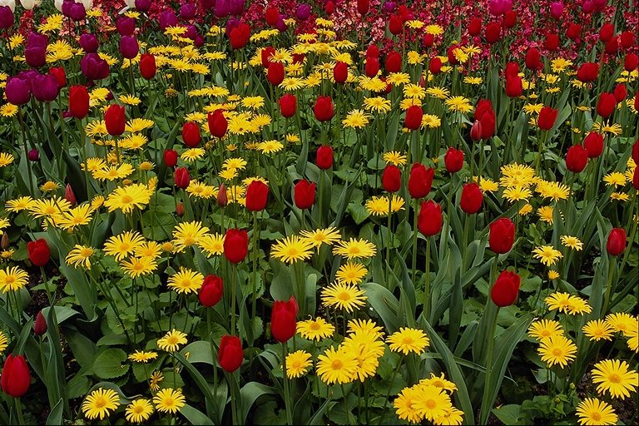
Шешуі:
12 кг = 12х1000 = 12000 г = 12000000 мг
12000000:12 мг = 1000000

Slide 17
Пайдаланылған әдебиеттер
Новиков В.С.,Губанов Н.А.Школьный атлас-определитель высших растений:
Книга для учащихся.- М.:просвещение,1985.
Д.Тейлор, Н.Грин, У. Стаут Биология том 1,2-том «Мир», 2008

Slide 18
Үйге тапсырма
1. Терминдер сөздігімен жұмыс
2. Жергілікті жерде өсетін өсімдіктер туралы мәліметтер жинақтау.

